Slide 1
Летом он в лесу растет,
Сам в корзинку не идет.
Ему нужно поклониться,
Ножку срезать, не лениться,
Шляпку снимет он тогда,
Из него вкусна еда.
Что под шляпкою растет,
Сам в корзинку не идет?

Slide 2
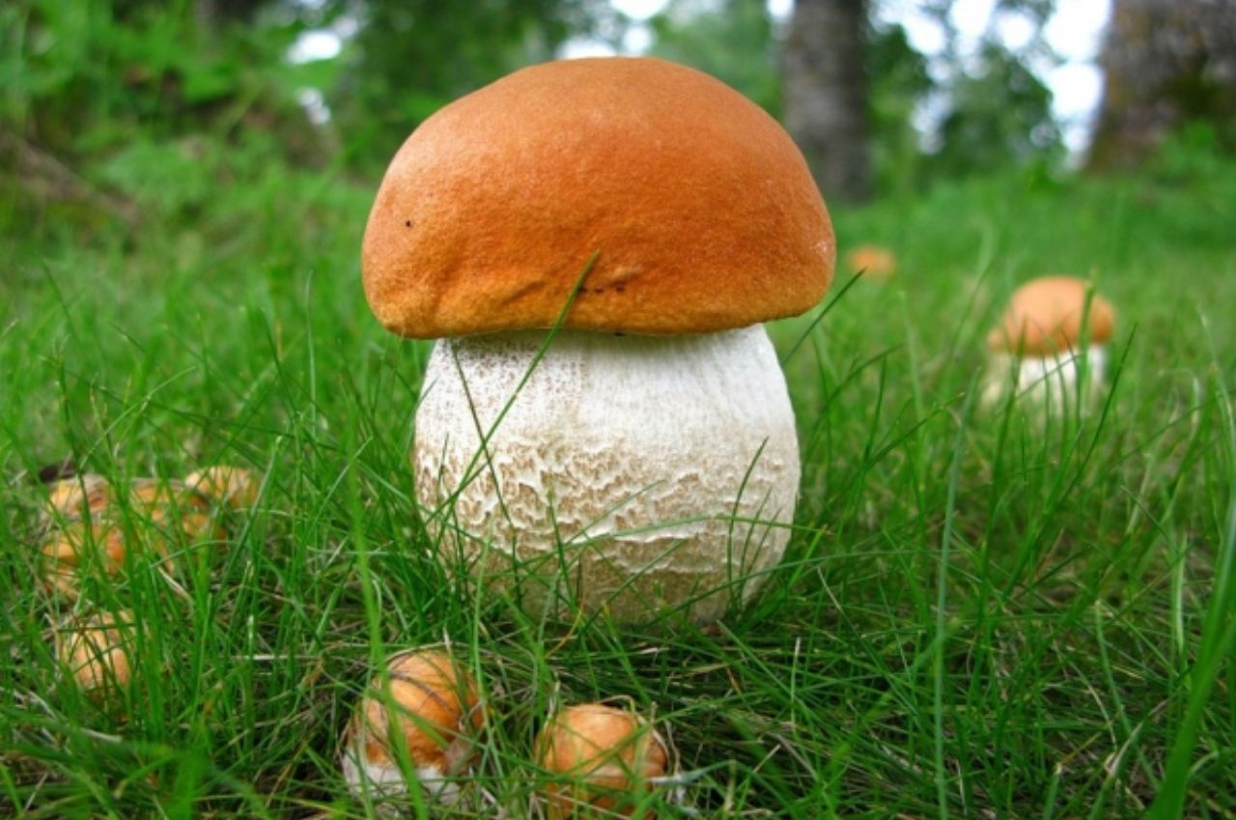
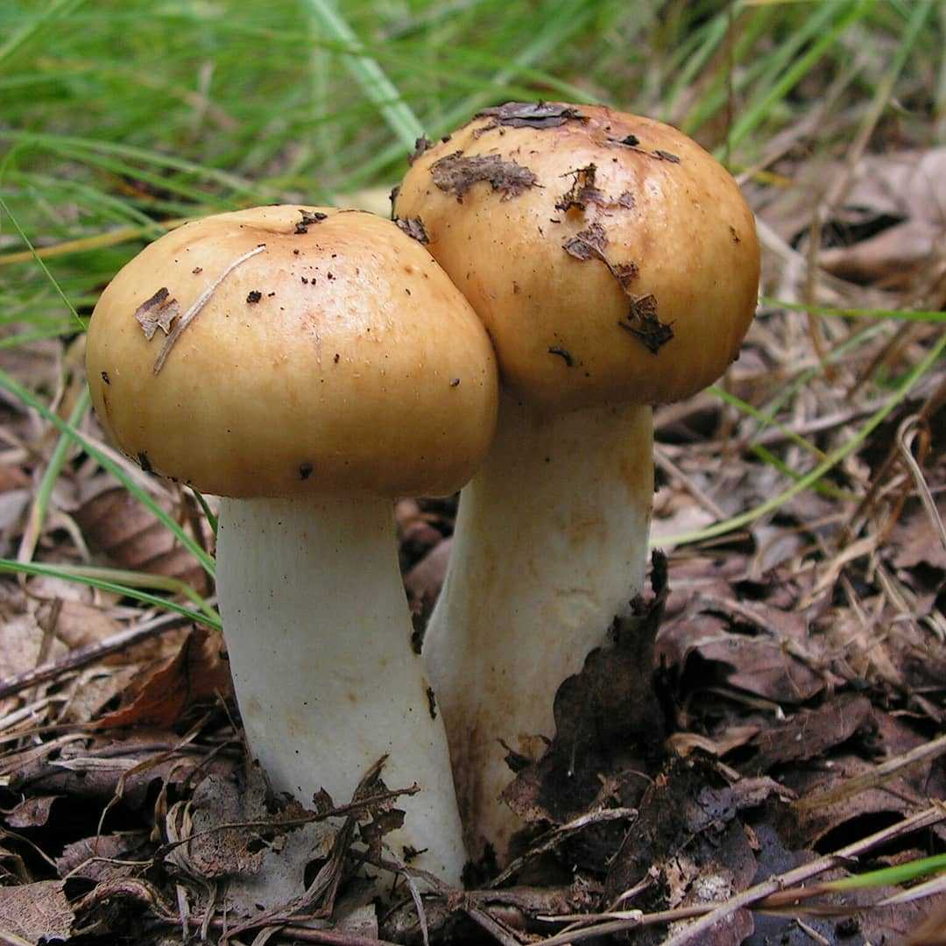
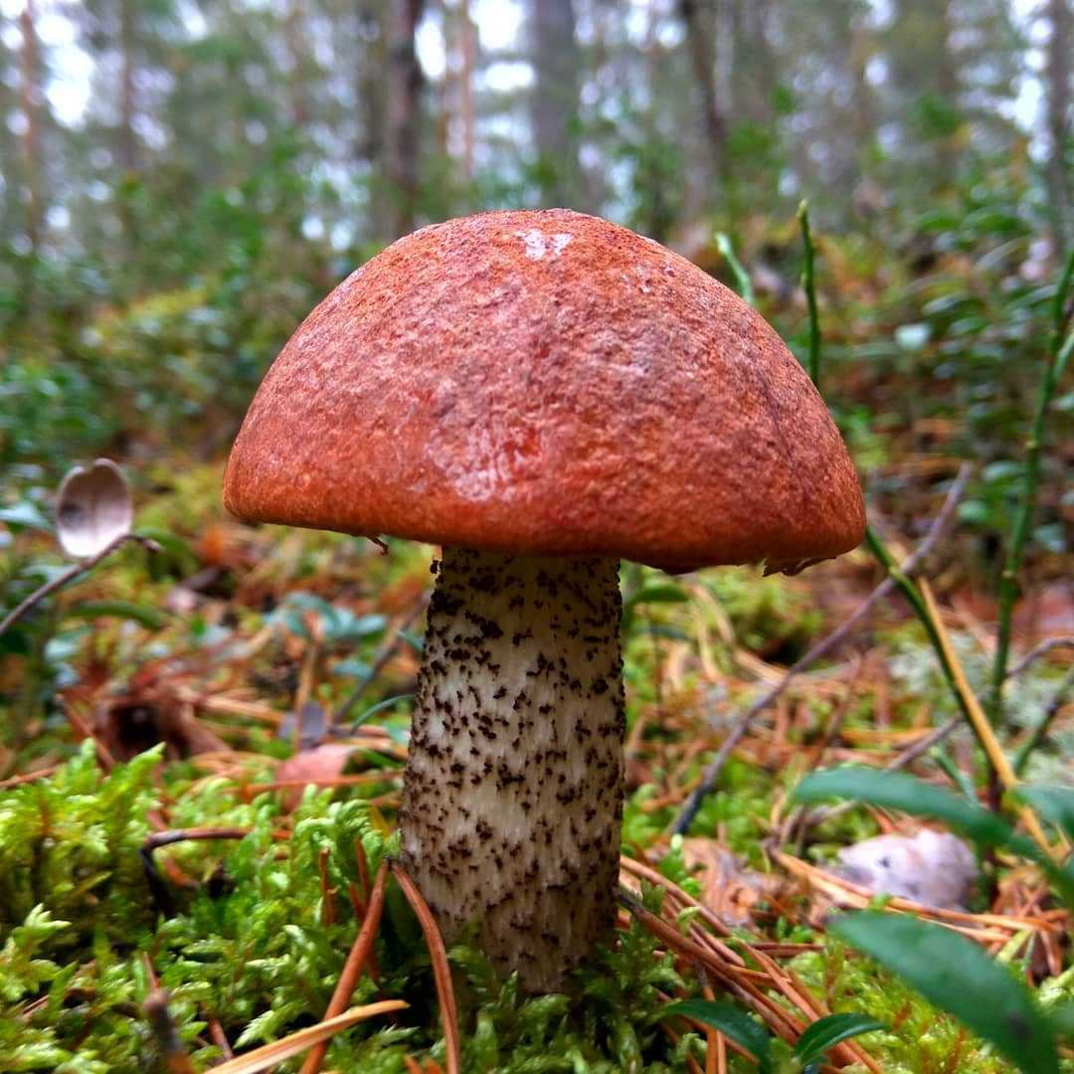
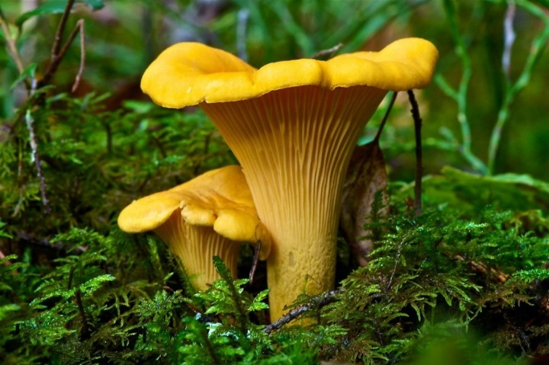
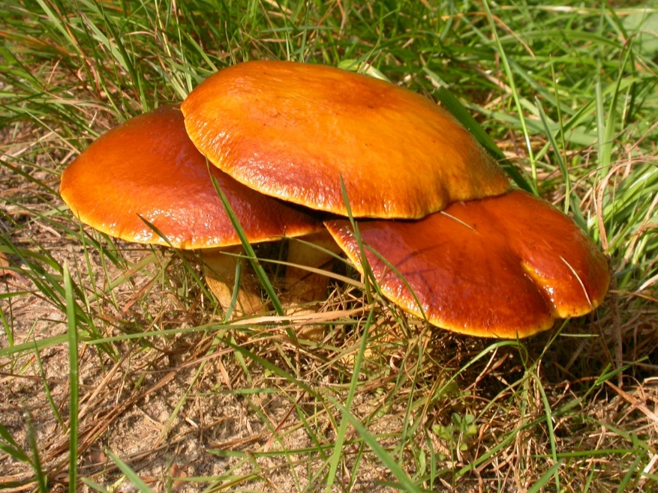
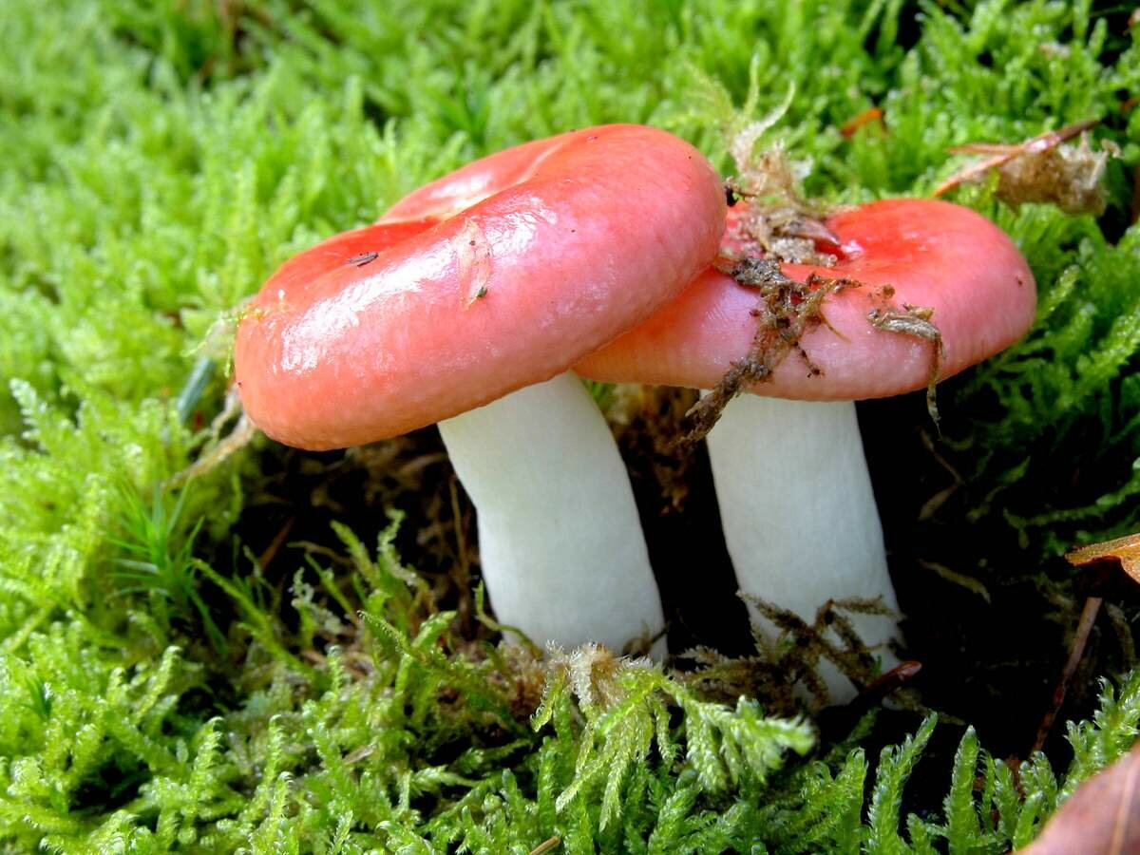
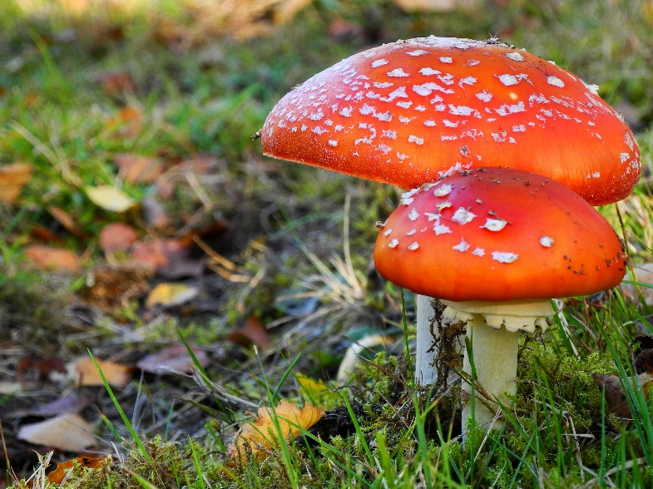

Slide 3
На поляне лесной, Под могучей сосной Старый старичок,
На нем бурый колпачок
Колпачок на бочок, Кто в лесу бывает, Тот его и знает.
Боровик

Slide 4
Он в осиннике родился,
Как в траве не притаится.
Все равно его найдем,
Шляпа красная на нем.
Подосиновик (красноголовик)

Slide 5
Масла нет во мне нисколько,
Я съедобный гриб и только.
Кто—то так меня назвал,
Чтоб ты сразу угадал.
Масленок

Slide 6
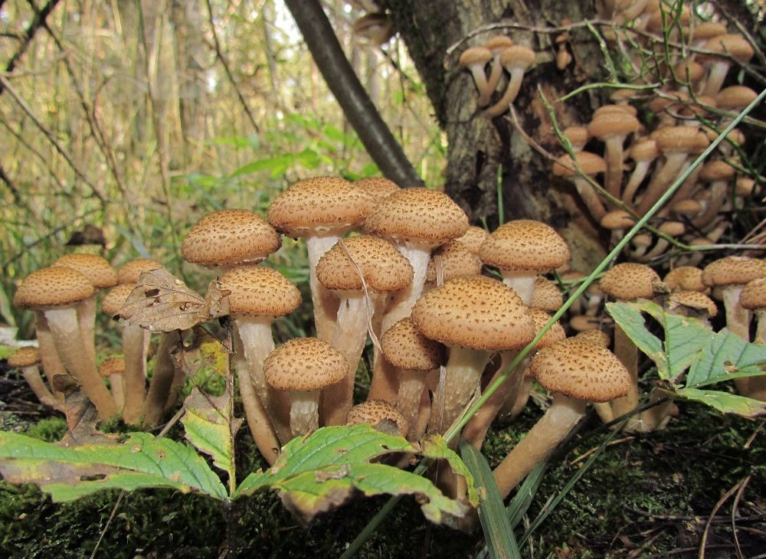
Утром рано под кустами Отыскались просто сами!
На пеньке — как на скамейке, Развесёлая семейка! —
На подбор грибы — ребята
Под названием опята.
Опята

Slide 7
Вот и модницы сестрички,
И у них свои привычки —
Шляпки есть любого цвета,
Ты проверить можешь это сыроежка.
Сыроежка

Slide 8
Яркий, рыженький грибок
Я найти сегодня смог.
Словно дружные сестрички Прячутся в траве лисички.
Лисички

Slide 9
А вот кто-то важный
На беленькой ножке.
Он с красной шляпкой,
На шляпке горошки.
Мухомор

Slide 10
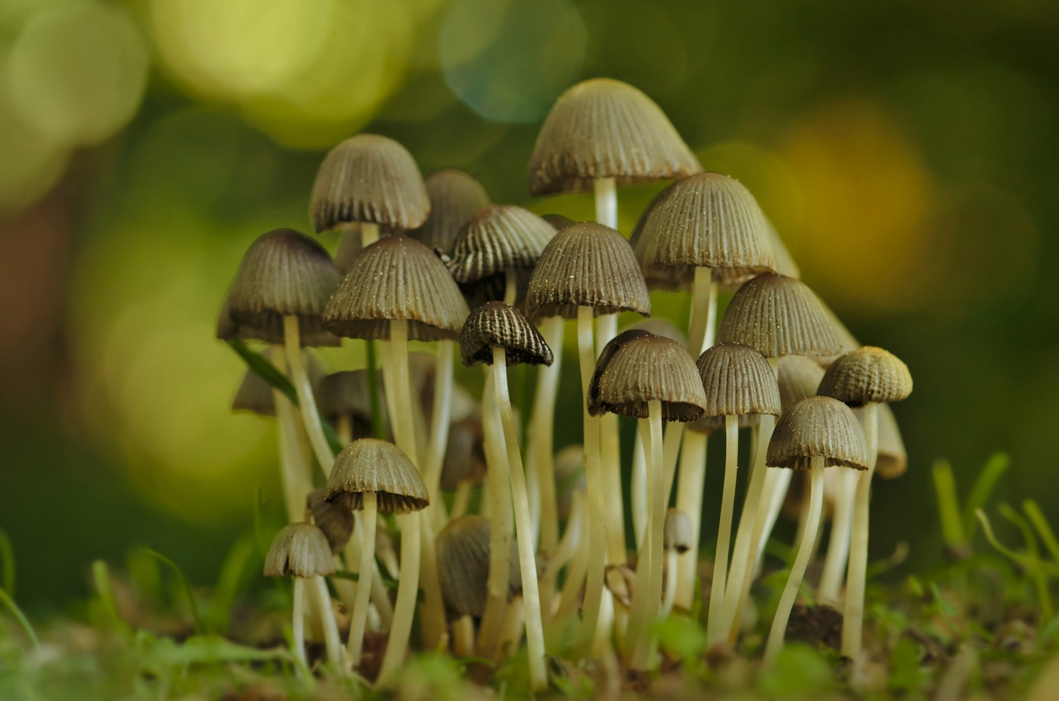
Тот грибочек очень бледен
И никем ещё не еден,
Потому что ядовит
И очень этим знаменит.
Поганка

Slide 11
Что лишнее?

Slide 12
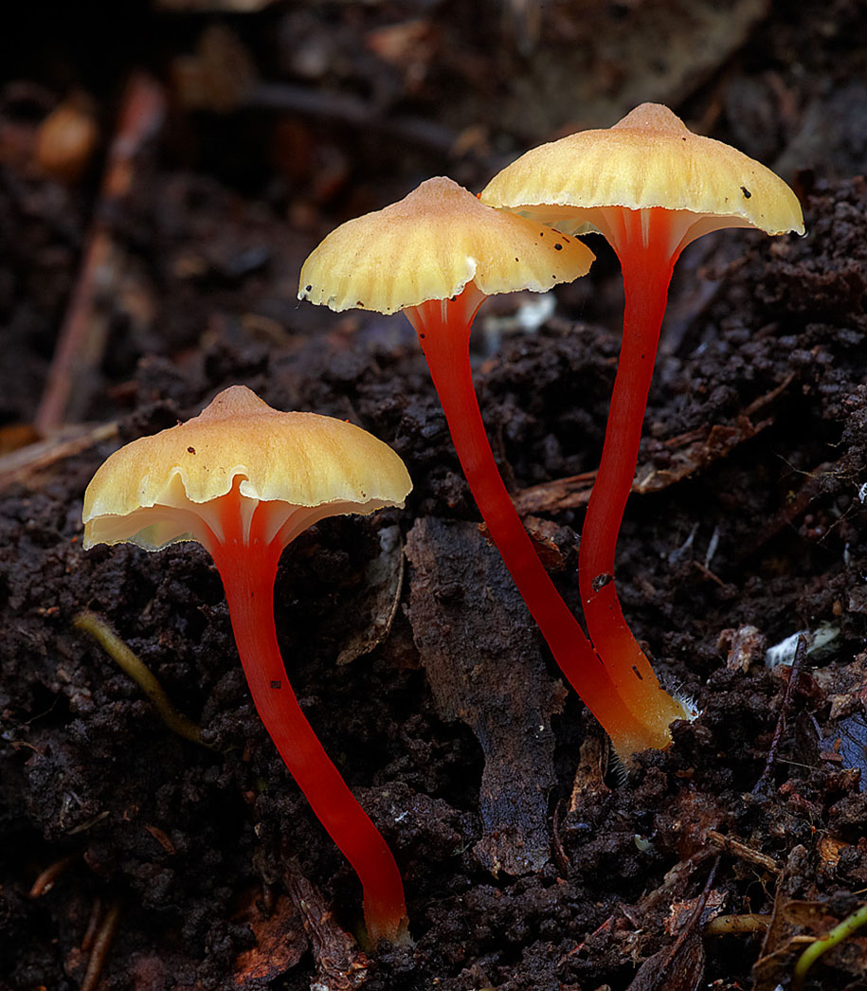
Что лишнее?

